Slide 1
Proyecto APT
“ConectaPyme”
Integrantes: Leonardo Jara
Esteban González
Matias Lemus
Sección: 709V
Docente: Jorge Guzman

Slide 2

Roles y responsabilidades
Matias Lemus
Product Owner
Leonardo Jara
Developer
Esteban Gonzalez
Scrum Master

Slide 3
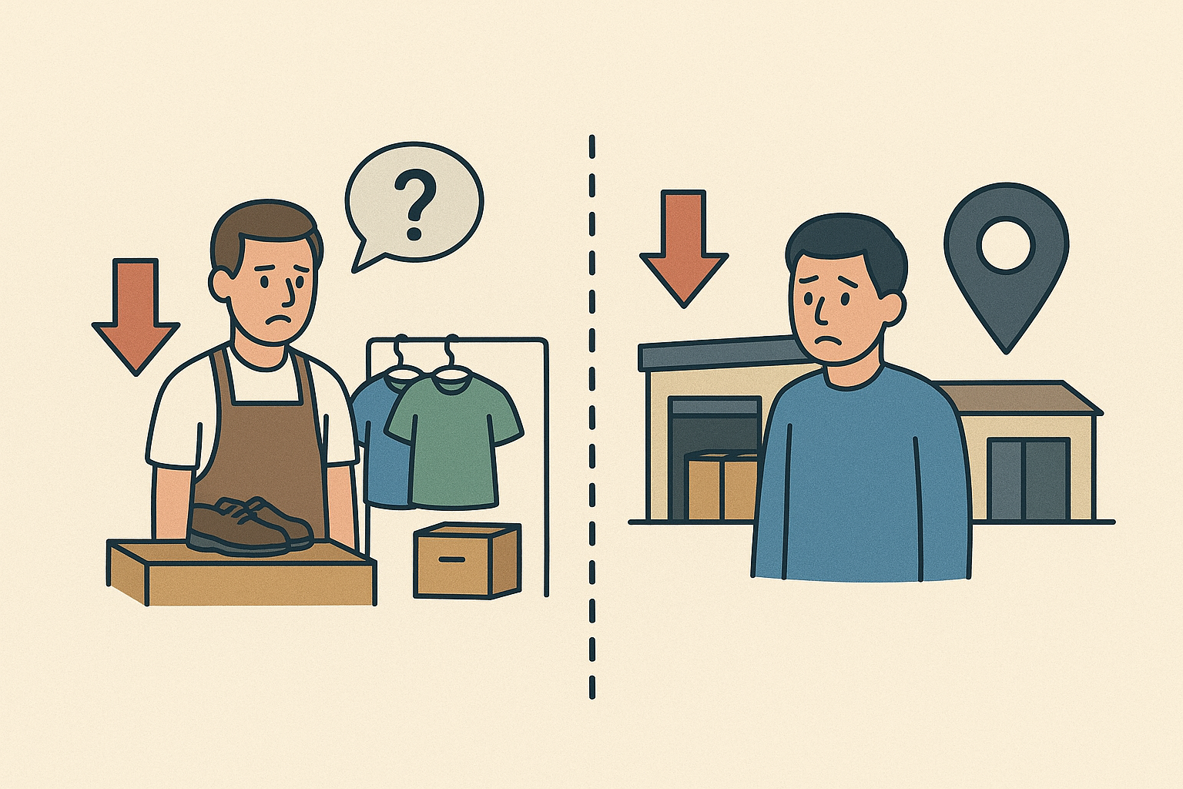
Problemática
En la actualidad, las PYMES de distintos sectores enfrentan dificultades para encontrar distribuidores que sean confiables y que ofrezcan productos a precios competitivos o que se encuentren cerca de su ubicación.
Por otro lado, los distribuidores no cuentan con una plataforma o aplicación que les permita publicar y promocionar sus productos de forma eficiente, lo que limita su visibilidad en el mercado y reduce sus oportunidades de venta.

Slide 4
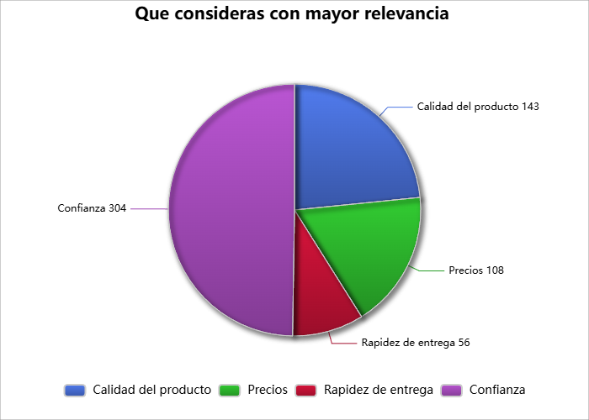
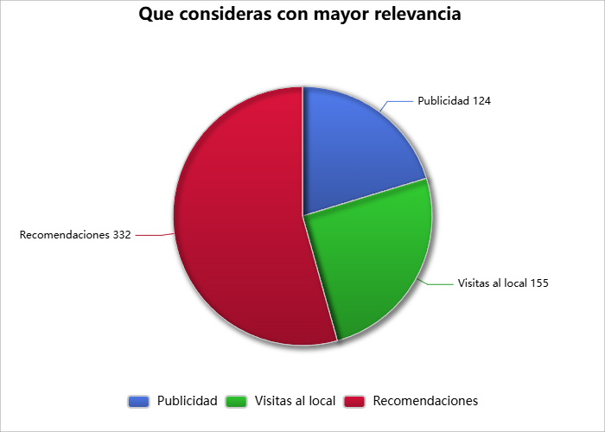
Encuestas
Se llevó a cabo una encuesta dirigida a las PYMES con el objetivo de identificar los principales factores que consideran al momento de establecer relaciones comerciales con un distribuidor.
De manera complementaria, se aplicó una segunda encuesta enfocada en los distribuidores, con el propósito de conocer los métodos más utilizados para atraer más clientes.

Slide 5





Propuesta de solución
Relevancia del proyecto:
ConectaPyme es importante porque ayuda a que las PYMES se conecten fácilmente con distribuidores, encontrando mejores precios y opciones cercanas.
También permite que los distribuidores den a conocer sus productos, aumenten su visibilidad y mejoren sus ventas
Factibilidad del proyecto
- Factibilidad tecnológica
- Interés del mercado
- Infraestructura y conectividad
- Planificación y marketing digital
Propuesta solución:
Desarrollar una plataforma donde Distribuidoras o Pymes se concentren en un solo lugar, dando pie a la masificación de sus negocios y visibilidad, generando relaciones estrechas entre negocios y apoyando dichos comercios.
Funciones claves:
- Verificación de cuentas
- Publicación de productos
- Ubicación con ayuda de maps
- Sistema de mensajería

Slide 6

Plan de trabajo
El plan de trabajo se desarrolló en un periodo de 18 semanas, abarcando las siguientes actividades principales: identificación del problema, diseño de la interfaz, desarrollo del frontend y backend, realización de pruebas de usabilidad y, finalmente, el despliegue en las diferentes plataformas

Slide 7

Objetivos
Objetivo General: ConectaPyme busca conectar y digitalizar a PYMES y DISTRIBUIDORES, mejorando su comunicación, oportunidades de negocio y confianza.
Objetivos específicos:
Alcanzar un registro inicial de al menos 50 usuarios durante el primer mes de lanzamiento, como indicador del interés y adopción de la plataforma
Recoger retroalimentación de los usuarios, para aplicar mejoras continuas y ajustar las funcionalidades del sistema según sus necesidades
Aumentar la confianza entre PYMES y distribuidores, promoviendo la transparencia y la verificación de información dentro de la plataforma

Slide 8
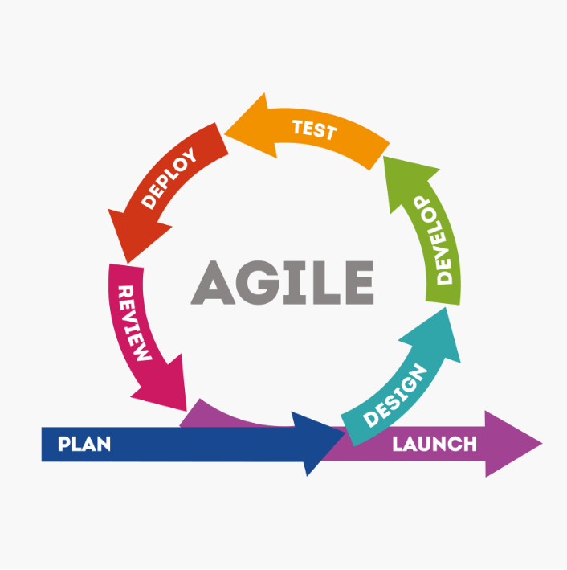
Metodología
Sprint | Duración | Entregables principales
Sprint 0 | 1 semana | Configuración inicial (Django, Flutter, SQLite, repositorio, backlog).
Sprint 1 | 3 semanas | Gestión de usuarios y autenticación, perfiles y productos (JWT, CRUD).
Sprint 2 | 3 semanas | Interacción y catálogo público, feed social, reseñas, Google Maps, SimpleAPI.
Sprint 3 | 3 semanas | Mensajería privada, notificaciones en tiempo real, pruebas K6, documentación final.

Slide 9




Tecnologías utilizadas

Slide 10
DEMO

Slide 11
Conclusión
En definitiva, ConectaPyme transforma la desconexión del mercado en una oportunidad de desarrollo país. Al unir oferta y demanda mediante confianza y cercanía , entregamos eficiencia y ahorro a las PYMES, y una vitrina comercial indispensable para los distribuidores. Hoy presentamos una herramienta estratégica que moderniza el comercio y optimiza la logística, demostrando que digitalizar la confianza es la clave para reactivar nuestra economía desde su base.

